Slide 1


Projeto Integrador: Salestech
Este projeto integrador visa desenvolver um plano estratégico para a Salestech, uma empresa que comercializa celulares com foco em custo-benefício e experiência do cliente.
by Gabriela Alves de Medeiros Santos

Slide 2
Equipe do Projeto
Ana Beatriz
Gabriela
Mikaele
Karoline
Responsável pelo Marketing da Salestech.
Atua como Project Owner, liderando o projeto.
O Scrum Master, gerenciando o processo ágil.
g……

Slide 3

Sobre a Salestech
A Salestech se destaca no mercado de celulares por oferecer dispositivos modernos e acessíveis, priorizando o bem-estar do cliente. A empresa busca oferecer uma experiência satisfatória com seus produtos, combinando alta tecnologia e preço justo.

Slide 4
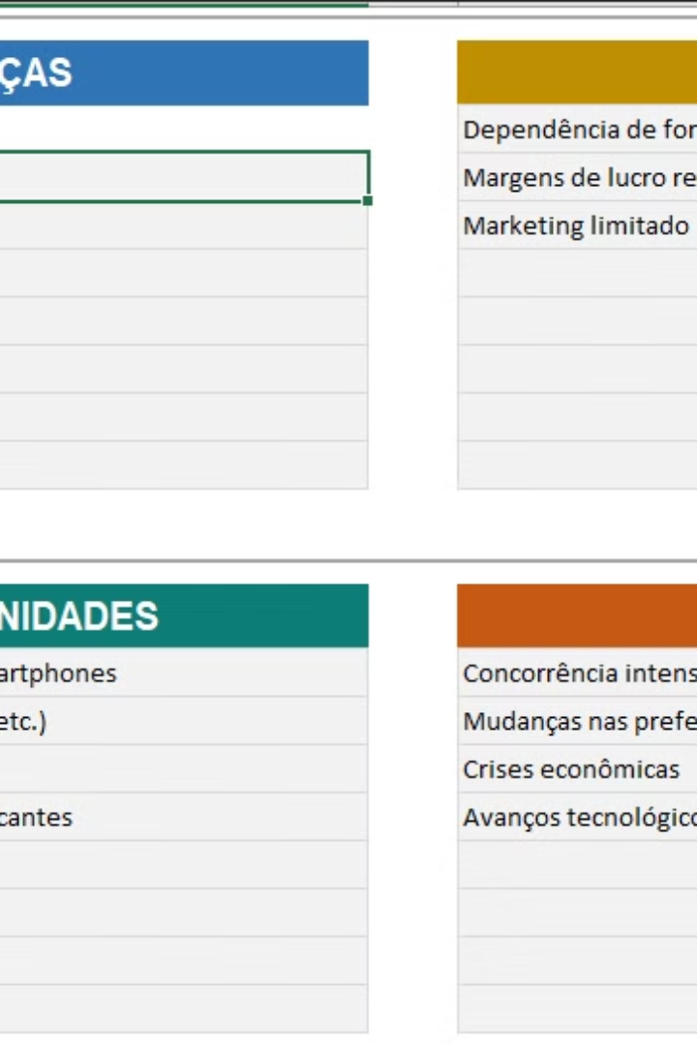
Análise SWOT da Salestech
Forças (Strengths)
Fraquezas (Weaknesses)
Preço acessível
Falta de diferenciação
Foco na experiência do cliente
Marketing limitado
Produtos de alta tecnologia
Baixo reconhecimento da marca

Slide 5

Parceiros Chave da Salestech
1
Fabricantes de Componentes
2
Operadoras de Telecomunicações
A Salestech depende de fornecedores que oferecem componentes de alta qualidade a preços competitivos.
Parcerias com operadoras para oferecer planos de dados e serviços adicionais aos clientes.
3
Distribuidores Locais
A Salestech precisa de uma rede de distribuição eficiente para alcançar seus clientes em diferentes regiões.

Slide 6

Atividades-Chave da Salestech
1
Produção em Larga Escala
2
Marketing Focado em Custo e Acessibilidade
A Salestech precisa otimizar seus processos de produção para atender a uma demanda crescente de celulares.
A Salestech deve comunicar aos clientes o valor do custo-benefício e acessibilidade de seus produtos.
3
Gestão de Canais de Distribuição
A Salestech precisa gerenciar seus canais de distribuição de forma eficiente para garantir a disponibilidade dos produtos.

Slide 7

Proposta de Valor da Salestech
1
Celulares Acessíveis
2
Funcionalidades Básicas
A Salestech oferece celulares com preços competitivos, tornando a tecnologia acessível a um público maior.
Os produtos da Salestech atendem às necessidades básicas do dia a dia, como comunicação, navegação e entretenimento.
3
Planos de Financiamento
A Salestech facilita o acesso aos produtos por meio de opções de financiamento, tornando a compra mais acessível.

Slide 8


Segmento de Clientes da Salestech
1
Estudantes e Jovens Profissionais
2
Famílias com Orçamento Restrito
3
Consumidores em Áreas Urbanas e Rurais
Clientes que priorizam o custo-benefício e buscam dispositivos confiáveis para o uso familiar.
Clientes que buscam dispositivos acessíveis para comunicação, estudo e trabalho.
A Salestech busca atingir diferentes públicos, oferecendo produtos acessíveis em diversas regiões.

Slide 9
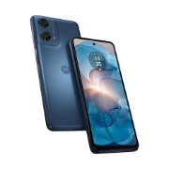
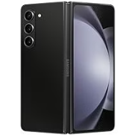
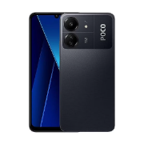
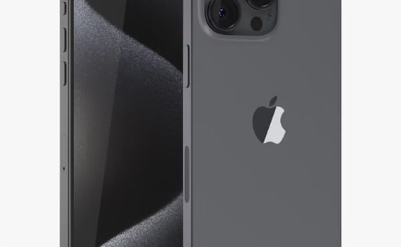
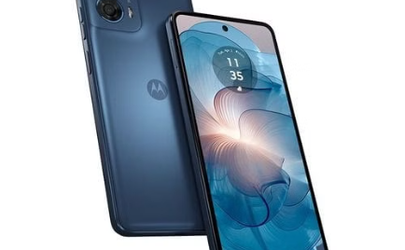
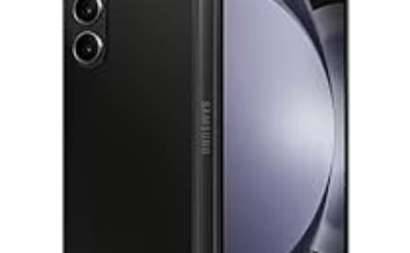
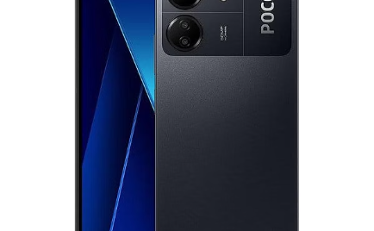
Modelos de Celulares Apresentados pela Salestech
Iphone 15 Pro Max
Motorola Moto G24 Power
Galaxy Z Fold 5TB
Xiaomi Poco C65
O último lançamento da Apple, com tecnologia de ponta e design elegante.
Modelo da Motorola, com ótima relação custo-benefício.
Dispositivo inovador com elegância e sofisticação.
Dispositivo com alta tecnologia e desempenho.

Slide 10

Estratégias de Vendas da Salestech
1
Promoções Agressivas
2
Treinamento da Equipe
Ofertas e descontos para impulsionar as vendas e atrair clientes.
Capacitação dos vendedores para um melhor atendimento ao cliente e aumento da taxa de conversão.
3
Parcerias Estratégicas
Alianças com marcas e influenciadores para ampliar o alcance e gerar reconhecimento.

